Slide 1
"Dashboard-Estate" Progettazione e Sviluppo di una Web-Application per l'Analisi sul Mercato Immobiliare
UNIVERSITA' DEGLI STUDI DI MODENA E REGGIO EMILIA
Dipartimento di Scienze Fisiche, Informatiche e Matematiche
Laureando: Lorenzo Barcellona
Relatore: Prof. Riccardo Martoglia
Anno accademico 2019/2020

Slide 2
INTRODUZIONE
E-COMMERCE
SVILIUPPO DASHBOARD PER L’ANALISI SUL MERCATO IMMOBILIARE
MONGODB
REACT-REDUX
WEB-APPLICATION
70 Division s.r.l.
PUBBLICITA’ DIGITALE
Tematiche affrontate:

Slide 3
DETTAGLI DEL PROGETTO
Settore:
consulenza su analisi massiccia di dati con lo scopo di prendere decisioni nel settore dei crediti deteriorati
Obiettivo:
fornire strumenti con cui effettuare un controllo efficace nella fase di valutazione del credito di un immobile, al fine di confrontare la base d'asta di un immobile con il suo reale valore di mercato

Slide 4
Analisi del Progetto
1
"Dashboard-Estate" caratteristiche
2
Tecnologie utilizzate
3
Progettazione
4
Implementazione
5
Conclusioni e sviluppi futuri

Slide 5
"DASHBOARD-ESTATE" Caratteristiche
COSA DEVE FARE?
Permettere ricerche su immobili
Visualizzazione dei risultati
COSA SERVE?
Database ampio
Prestazioni efficaci
Approccio user-friendly

Slide 6
Analisi del Progetto
1
"Dashboard-Estate" caratteristiche
2
Tecnologie utilizzate
3
Progettazione
4
Implementazione
5
Conclusioni e sviluppi futuri

Slide 7
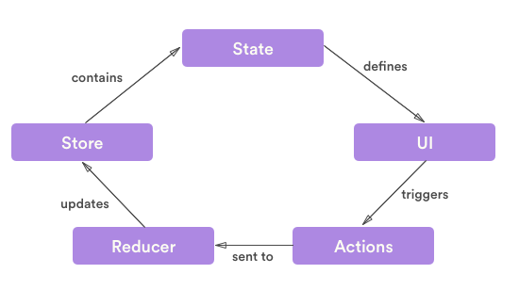
Tecnologie utilizzate
MongoDB
Orientato ai documenti
Prestazioni elevate
Ridimensionamento orizzontale
React
Set di librerie JS
Atomic-Design
JSX
Dom-Virtuale
Community vasta
Redux
Gestire lo stato
Singola fonte di verità
Cambiamento tramite funzioni pure

Slide 8
Analisi del Progetto
1
"Dashboard-Estate" caratteristiche
2
Tecnologie utilizzate
3
Progettazione
4
Implementazione
5
Conclusioni e sviluppi futuri

Slide 9
Progettazione – Analisi dei requisiti
Funzionalità d'accesso
Funzionalità di ricerca
Ricerca semplice
Ricerca con filtri
Login
Logout
Visualizzazione dei risultati
Stampa dei risultati
Mappa
Anteprima di un immobile

Slide 10
Progettazione – Casi d'uso
Logout
"Dashboard-Estate"
<includes>
Login
Mappa
Ricerca
<extends>
<includes>
Stampa
Risultati
Utente
Ricerca con filtri
<extends>
<includes>
Visualizza Anteprima
Chiudi Anteprima
<includes>

Slide 11
Progettazione – Database
Seguendo le caratteristiche di MongoDB sono state create le entità necessarie per lo sviluppo della dashboard in formato JSON
Property
PK: objectId
City
PK: objectId
District
Name
FullAddress
Url
Price
Sqm
...
District
PK:objectid
name
Region
Region
Region
PK: objectId
Name
User
OMIzone
Username
Password
Picture
CodeOMI
City
District
Region
Lat
Lang
Property

Slide 12
Analisi del Progetto
1
"Dashboard-Estate" caratteristiche
2
Tecnologie utilizzate
3
Progettazione
4
Implementazione
5
Conclusioni e sviluppi futuri

Slide 13
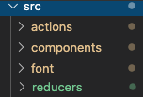
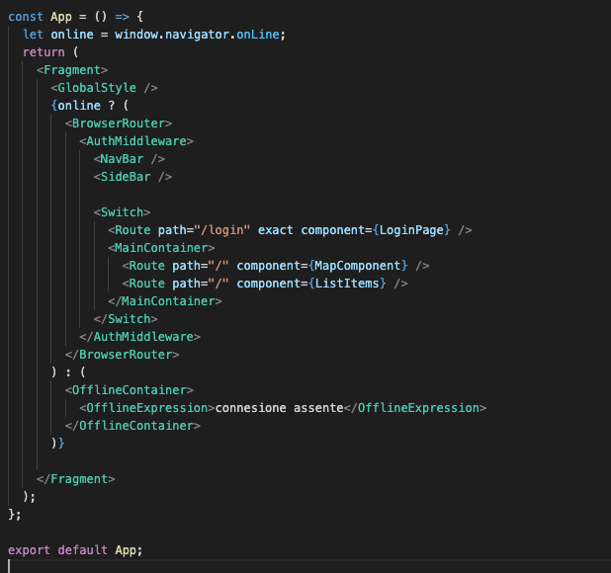
Implementazione
Struttura cartella sorgenti:
Actions, contiene nomi e definizioni delle azioni
Components, contiene tutti i componenti che compongono la Dashboard
Font, contiene il font utilizzato
Reducers, contiene il file con gli stati globali e i file che li modificano
Property
OMIZone
File App.js
User

Slide 14
Implementazione - Ricerca
Stringa contenente indirizzo
API Google
Salvataggio parametri di ritorno
MongoDB near()
Restituisce immobili vicini
Property
User

Slide 15
Implementazione - Comportamento
OMIZone
User

Slide 16
Analisi del Progetto
1
"Dashboard-Estate" caratteristiche
2
Tecnologie utilizzate
3
Progettazione
4
Implementazione
5
Conclusioni e sviluppi futuri

Slide 17
Conclusioni e sviluppi futuri
Obiettivi raggiunti:
UI intuitiva e moderna
Differenti modalità di ricerca implementate
Prestazioni efficaci
Rispettati i requisiti desiderati
OMIZone
Property
Sviluppi futuri:
Aggiunta di ulteriori feature
Estendere l'applicazione ad altre tipologie di immobili
Fornire un servizio base per utenti non registrati

Slide 18
GRAZIE PER L'ATTENZIONE

